Slide 1
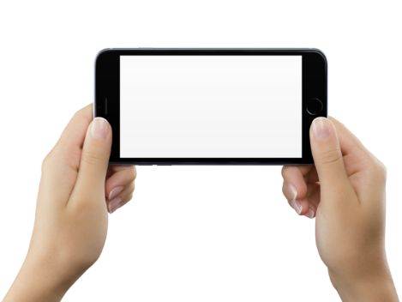
Lucrare de licență Kingdom HazARd
Absolvent
Cimpoeșu Răzvan-Adrian
Coordonator
Drd. Colab.
Olariu Florin

Slide 2

Agendă:
Ce este realitatea augumentată?
Ce presupune dezvoltarea de jocuri?
Ce este Aplicația Kindgdom HazARd?
Ce aplicații similare exista deja pe piață?
Ce aduce nou?
Demo
Concluzii
Întrebări

Slide 3
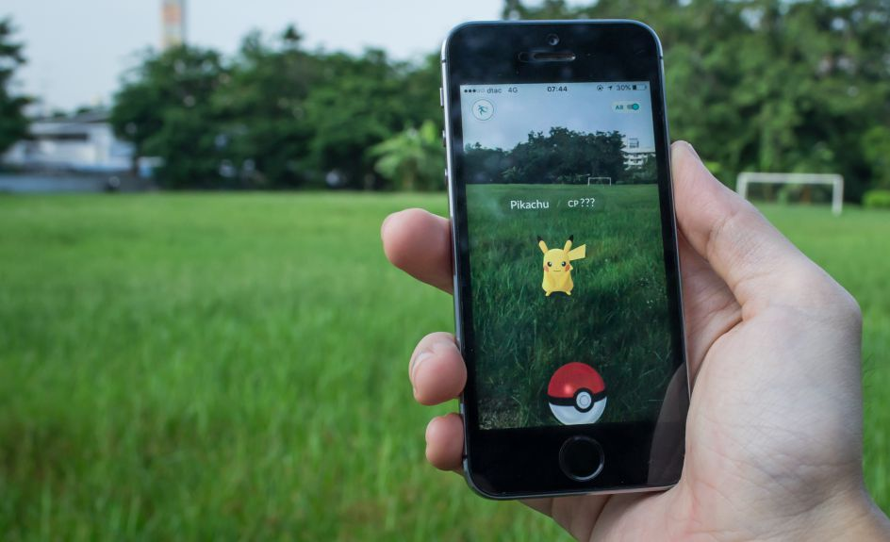
Realitatea augumentată

Slide 4

Viitorul
Realității Augumentate
Ochelari AR
Parbriz AR
Lentile de contact AR

Slide 5

Dezvoltarea de jocuri

Slide 6

TD
Jocuri tip “Tower defense”

Slide 7
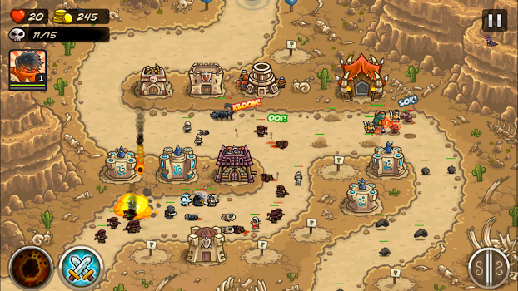
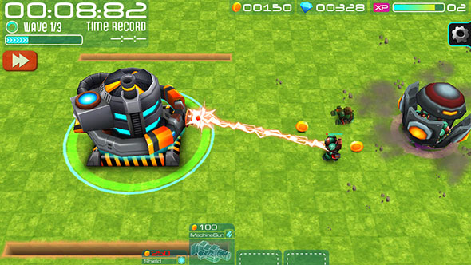
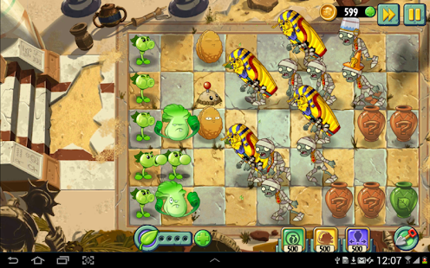
Aplicații similare

Slide 8

Aplicații similare

Slide 9

Aplicații similare

Slide 10

Aplicații similare

Slide 11

Care este problema

Slide 12

tipar
tipar
tipar

Slide 13

Inovația
tipar
tipar
“Nu poți rezolva o problemă daca tu ești la același nivel la care erai când a apărut, ca să o rezolvi, trebuie ca tu să iți ridici nivelul.”
-Albert Einstein
tipar

Slide 14
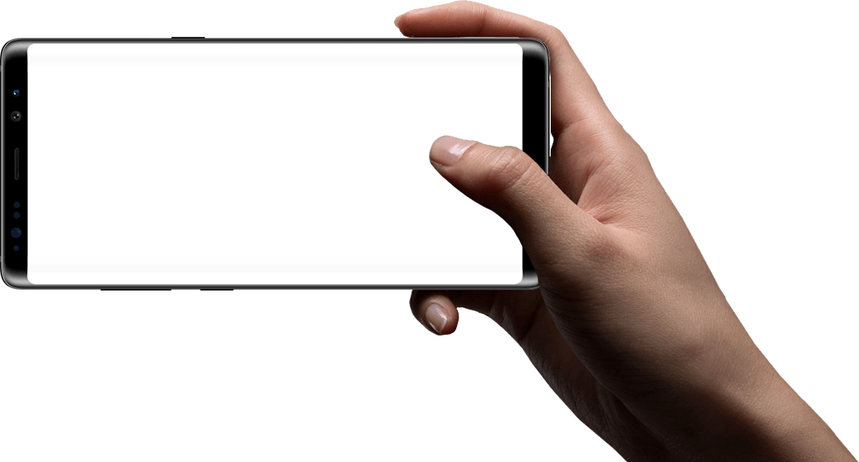
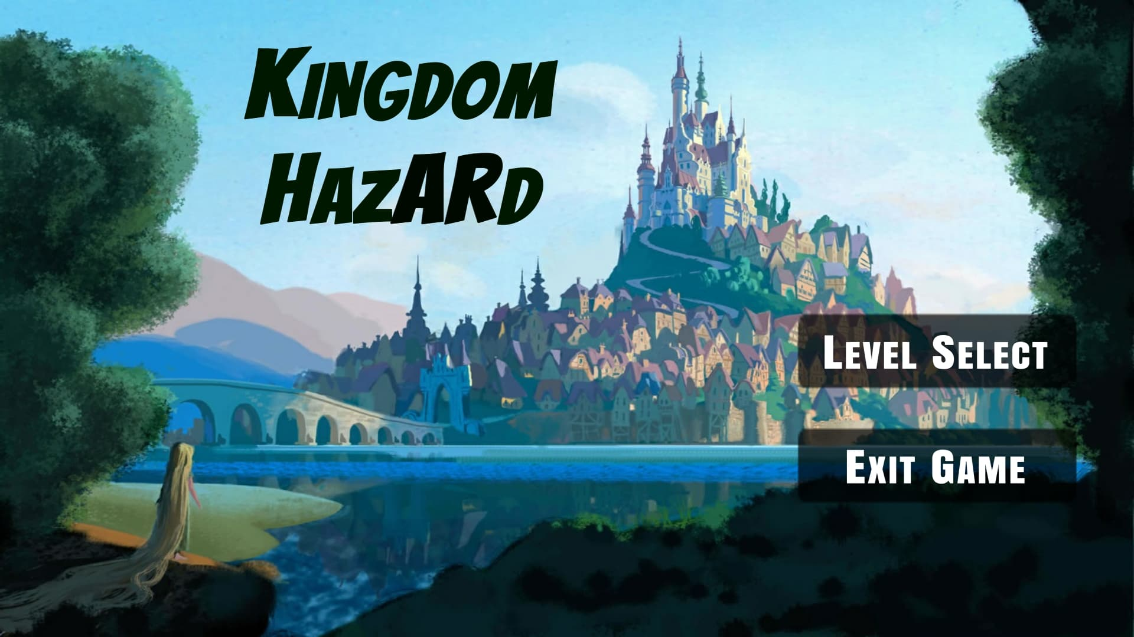
DEMO

Slide 15
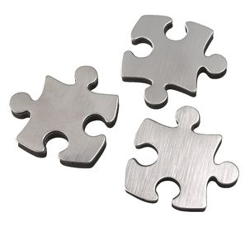
Concluzii.

Slide 16

Întrebări

Slide 17
Vă mulțumesc!

